Slide 1
지방 소멸 현상 분석
수도권으로 향하는 청년층
나이 들어가는 지방
3조: 김재홍, 송재성, 정기영, 정인철

Slide 2
목차
A table of contents
1
분석의 배경과 목적
4
데이터 분석 - 나이 들어가는 지방
2
데이터 수집 및 출처
5
해결 방안
3
데이터 분석 - 수도권으로 향하는 청년층
6
부록

Slide 3
Part 1.
분석의 배경과 목적

Slide 4
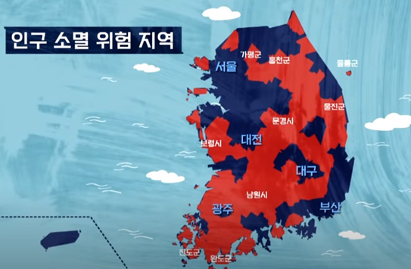

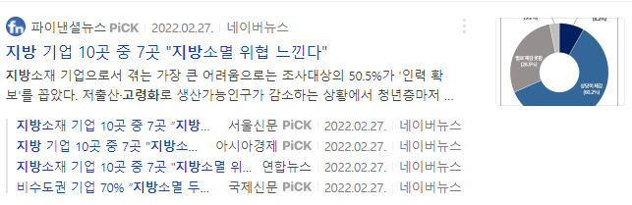
1.1
분석의 배경

Slide 5
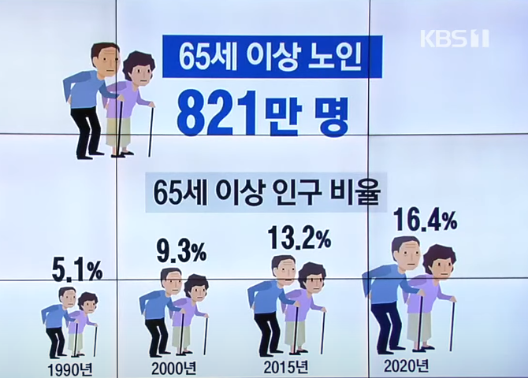

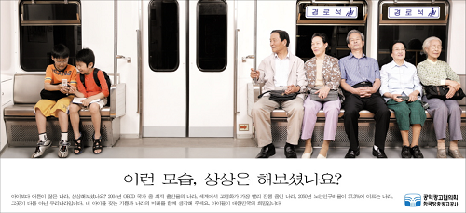
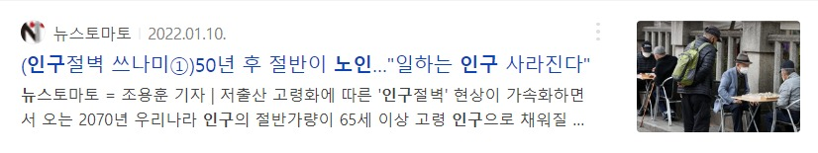
1.1
분석의 배경

Slide 6
1.1
분석의 배경
수도권과 지방 간의 격차
지방
수도권으로 향하는 청년층
나이 들어가는 지방
지방 소멸 현상 가속화
고령화
청년인구 유출
인구의 고령화
지방의 청년인구 유출

Slide 7

1.2
분석의 목적
지방 소멸 현상 을
청년의 지방 이탈과 지방 고령화 현상 중심으로
데이터를 통해 분석하고
해결방안 제시
분석도구 :

Slide 8
Part 2.
데이터 수집 및 출처

Slide 9
2.1
데이터 수집 및 출처
출처
KOSIS 국가통계포털([https://kosis.kr/index/index.do](https://kosis.kr/index/index.do))
워크넷([https://www.work.go.kr/seekWantedMain.do](https://www.work.go.kr/seekWantedMain.do))
한국지방행정연구원([https://www.krila.re.kr/](https://www.krila.re.kr/))
E 나라지표([https://www.index.go.kr/main.do])
자료
2017년 마을축제 건 수 (국가통계포털)
2017년 생활문화시설 수 (국가통계포털)
2017년 자체 기획 문화예술 공연 건 수 (국가통계포털)
2018년 대기오염물질 배출량 (국가통계포털)
2019년 시도·산업·종사자규모별_사업체수__종사자수 (국가통계포털)
2019년 광역교통시설 평균접근시간 (국가통계포털)
2019년 교육시설 평균접근시간 (국가통계포털)
2019년 의료시설 평균접근시간 (국가통계포털)
2019년 판매시설 평균접근시간 (국가통계포털)
2020년 문화기반시설수 (국가통계포털)
2020년 이용하고 싶은 체육시설 1순위 (국가통계포털)
2020년 일상형 휴양 만족도 (국가통계포털)
2020년 일상형 휴양 목적 (국가통계포털)
2020년 경기도 전입 사유 (국가통계포털)
2021년 경기도 전입 사유 (국가통계포털)
2021년 강소기업(워크넷)

Slide 10
2.1
데이터 수집 및 출처
자료
2021년 교통문화실태조사 (국가통계포털)
2021년 지역별 전월세전환율 (국가통계포털)
2021년 시도 연령경제활동인구 (국가통계포털)
2021년 취업률 (국가통계포털)
2022년 고령인구비율 (국가통계포털)
최근 10년간 시군구/연령(5세)별 이동자수 (국가통계포털)
최근 10년간 지역별 고령인구 비율 (국가통계포털)
1960년_2070년_주요_인구지표 (국가통계포털)
1990년_2020년_주민등록인구 (국가통계포털)
30년간 출산율 추이 (국가통계포털)
기혼여성(15~49세)의 자녀 필요성(국가통계포털)
노년부양비(e-나라지표)
평균초혼연령(국가통계포털)
시도 및 전입사유, 연령별 1인 이동건수 (국가통계포털)
시도별, 산업별, 규모별, 사업체수 및 종사자수(성별) (국가통계포털)
행정구역(읍면동)별/5세별 주민등록인구(2011년~2021년) (국가통계포털)
청년 주택공급 사업 인지 여부 및 참여 의향 (국가통계포털)
선호하는 일자리 유형 (국가통계포털)
논문
인구감소대응 지방자치단체 청년유입 및 정착정책 추진방안

Slide 11
2.2
이미지 수집 및 출처
출처
유튜브(https://www.youtube.com)
핀터레스트(https://www.pinterest.co.kr/)
한국지방행정연구원([https://www.krila.re.kr/](https://www.krila.re.kr/))
자료
인구소멸지도(유튜브 :대한민국의 인구 소멸 위험 도시는 대부분 농촌(!) 차이나는 클라스 29회)
전입신고서상 전입이유(논문: 인구감소대응 지방자치단체 청년유입 및 정착정책 추진방안.pdf)
인구수에 비례해 면적을 변형한 지도(유튜브 :대한민국이 받은 경고…소멸위험 시·군·구 106곳 / KBS 2022.01.19.)
지방 청년의 첫 직장 만족도(유튜브 : 상경러, 잘 지내?…수도권 향하는 지방 청년들 / [STUDIO BLACK] / 비디오머그)
65세 이상 인구 비율(유튜브: [뉴스해설] ‘초고령화’ 문턱의 대한민국…돌봄·일자리 해법 찾아야 / KBS 2021.08.03.)
급속한 고령화'의 여파(유튜브: [뉴스해설] ‘초고령화’ 문턱의 대한민국…돌봄·일자리 해법 찾아야 / KBS 2021.08.03.)
지방기업 10곳 중 7곳 지방소멸 위기 느낀다.(뉴스 : http://www.efnews.co.kr/news/articleView.html?idxno=94519)
대한민국엔 교체선수가 없다(핀터레스트: 대한민국 공익광고 협의회)
이런모습 상상은 해보셨나요?

Slide 12
Part 3.
데이터 분석 - 수도권으로 향하는 청년층

Slide 13
3.1
데이터 분석 절차
STEP 1
STEP 2
STEP 3
STEP 4
데이터 수집
국가통계포털
공공데이터포털
일자리행정통계
데이터 전처리
결측치 처리
이상치 처리
데이터 가공
필요한 데이터 추출
데이터 시각화
시계열 그래프
원 그래프
막대 그래프
히트맵
지도 그래프 등
>>
>>
>>

Slide 14
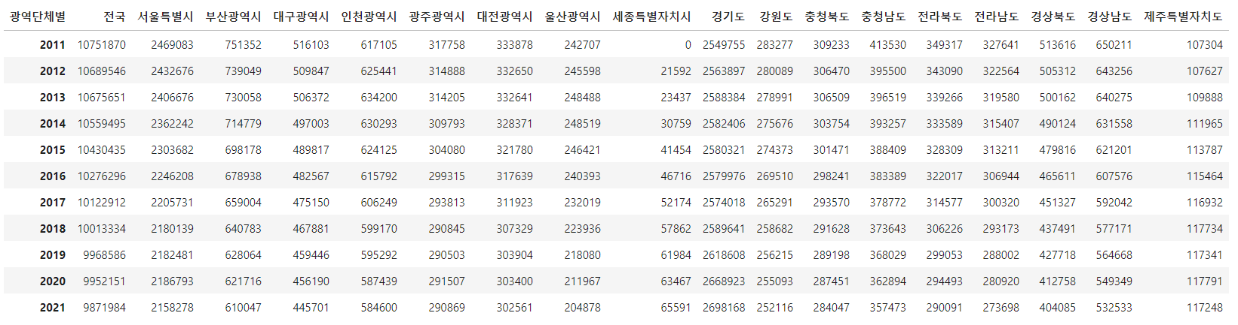
3.1
10년간 청년인구 변화 분석
- 10년간 청년인구 변화 분석

Slide 15
3.1
10년간 청년인구 변화 분석
- 10년간 청년인구 변화 분석
# 1. 비수도권과 수도권으로 나누기
df_all_revised_sudo = df_all_revised.iloc[:, [1, 4, 9]]
df_all_revised_notSudo = df_all_revised.iloc[:, [2, 3, 5, 6, 7, 8, 10 ,11, 12, 13, 14, 15, 16, 17]]
# 2. for 문을 사용한 subplot
for i in range(0, 3):
plt.subplot(3, 1, (i + 1))
plt.plot(df_all_revised_sudo.iloc[:, i], 'r')
plt.rcParams['figure.figsize'] = (20, 10)
plt.rcParams['lines.linewidth'] = 2
plt.rc('font', family = 'Malgun Gothic', size = 10)
plt.xlabel('연도')
plt.ylabel('청년인구')
plt.title(f'최근 10년 {df_all_revised_sudo.columns[i]} 청년인구(2011~2021년)')
plt.grid(True) # 눈금 표시
plt.subplots_adjust(left=0.125, bottom=0.1, right=0.9, top=0.9, wspace=0.2, hspace=0.35)
plt.show()

Slide 16
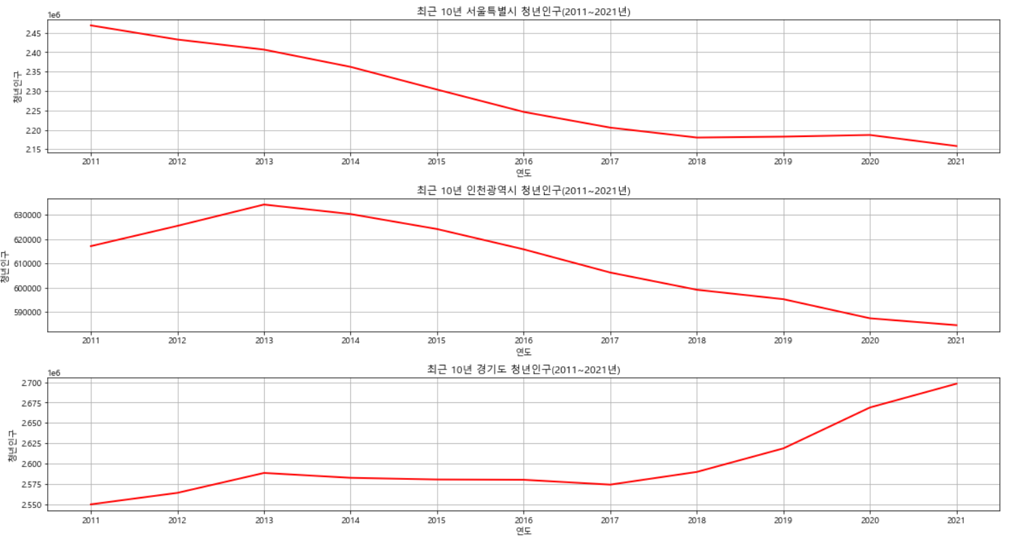
3.1
10년간 청년인구 변화 분석
- 시계열 서브 플롯으로 시각화 (수도권)

Slide 17
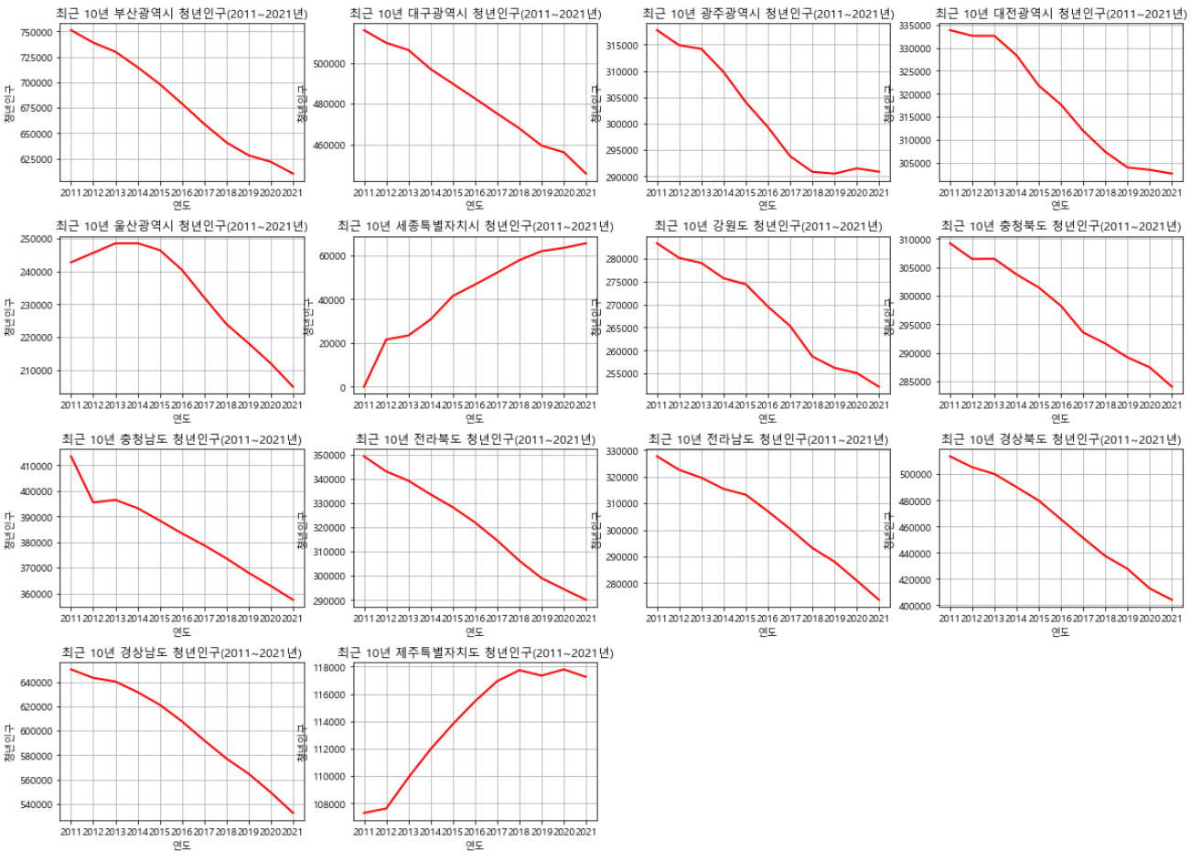
3.1
10년간 청년인구 변화 분석
- 시계열 서브 플롯으로 시각화 (지방)
- 세종과 제주에서 유일하게 상승폭을 보임
- 그러나 기초 인구 수의 차이가 있기 때문에
유효한 데이터 X
for i in range(0, 14):
plt.subplot(4, 4, (i + 1))
plt.plot(df_all_revised_notSudo.iloc[:, i], 'r')
plt.rcParams['figure.figsize'] = (20, 10)
plt.rcParams['lines.linewidth'] = 2
plt.rc('font', family = 'Malgun Gothic’,
size = 10)
plt.xlabel('연도')
plt.ylabel(＇청년인구')
plt.title(f'최근 10년 {df_all_revised_notSudo.columns[i]} 청년인구(2011~2021년)')
plt.grid(True)
plt.subplots_adjust(left=0.125, bottom=0.1,
right=0.9, top=1.2,
wspace=0.2, hspace=0.35)
# subplot 간의 격차 설정
plt.show()

Slide 18
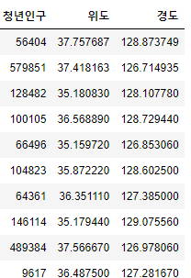
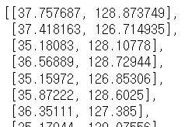
3.1
10년간 청년인구 변화 분석
- folium 라이브러리와 for문을 사용한 choropleth (10년간 청년인구 변화)
location_data = df[['위도', '경도']].values.tolist()
location_data
map_osm = folium.Map(location = location_data[6],
zoom_start=6.5,
width=750,
height=700)
for i in range(17):
pop = df['청년인구'][i]
folium.CircleMarker(location_data[i],
radius = pop / 8000,
color = None,
fill_color = 'red').add_to(map_osm)
display(map_osm)

Slide 19
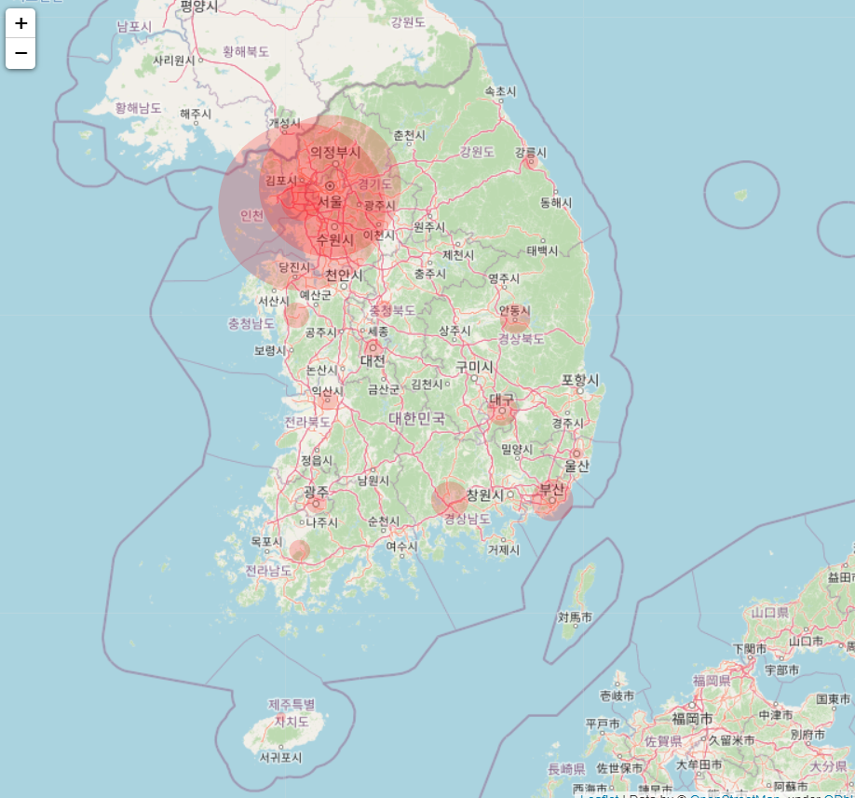
3.1
10년간 청년인구 변화 분석
- folium 라이브러리와 for문을 사용한 choropleth (10년간 청년인구 변화)

Slide 20
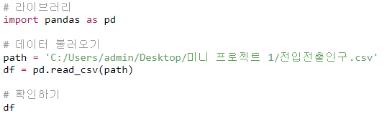
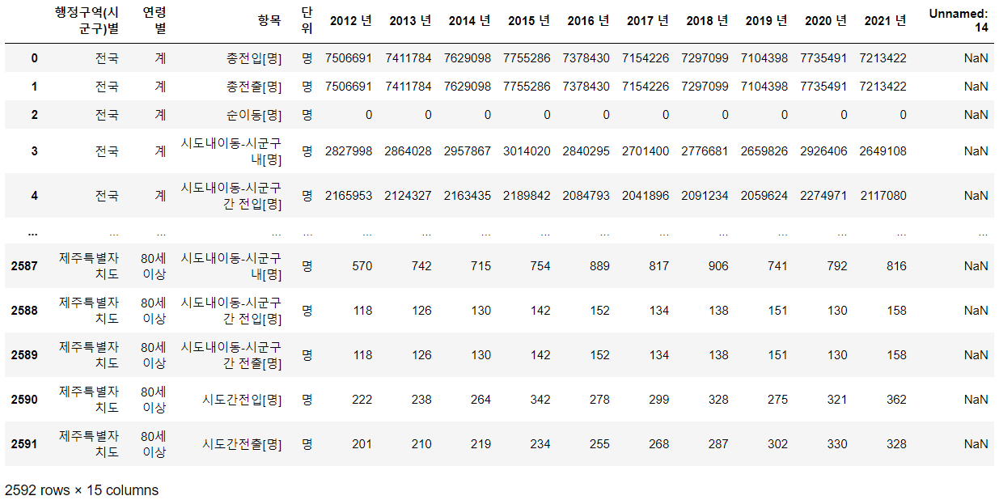
3.2
청년층의 순이동 분석
- 사용할 데이터 불러오기
= 필요 항목
= 불필요 항목

Slide 21
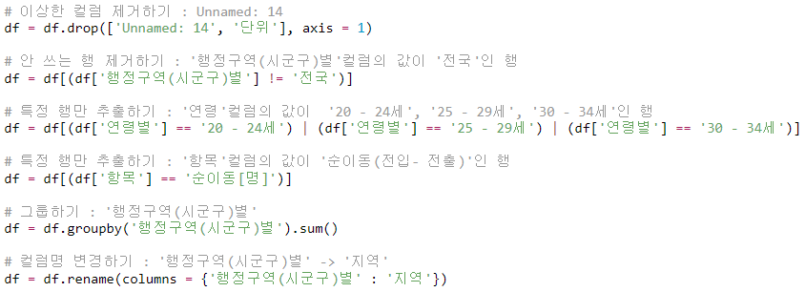
3.2
청년층의 순이동 분석
- 전처리하기

Slide 22
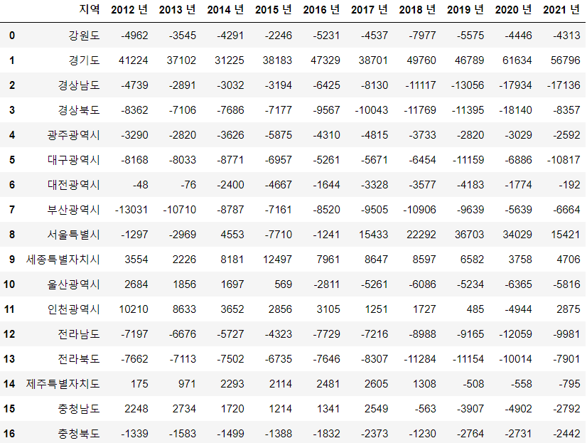
3.2
청년층의 순이동 분석
- 전처리 결과

Slide 23
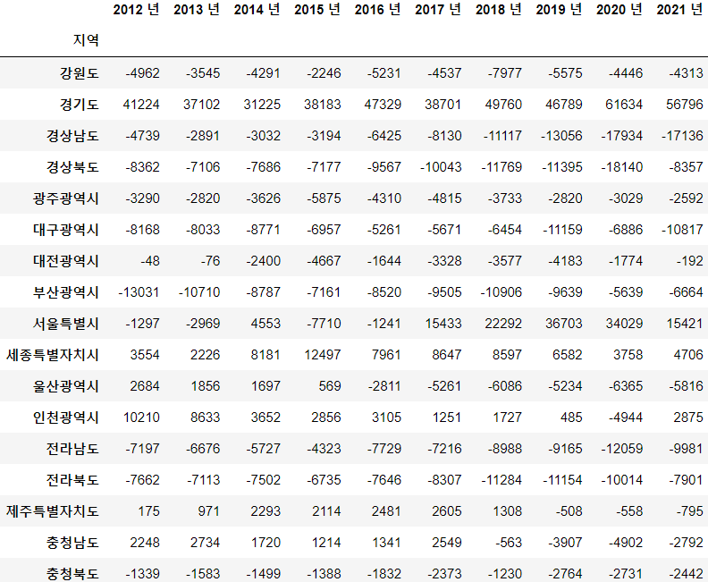
3.2
청년층의 순이동 분석
- 히트맵으로 시각화하기 위해 피벗테이블 생성하기

Slide 24
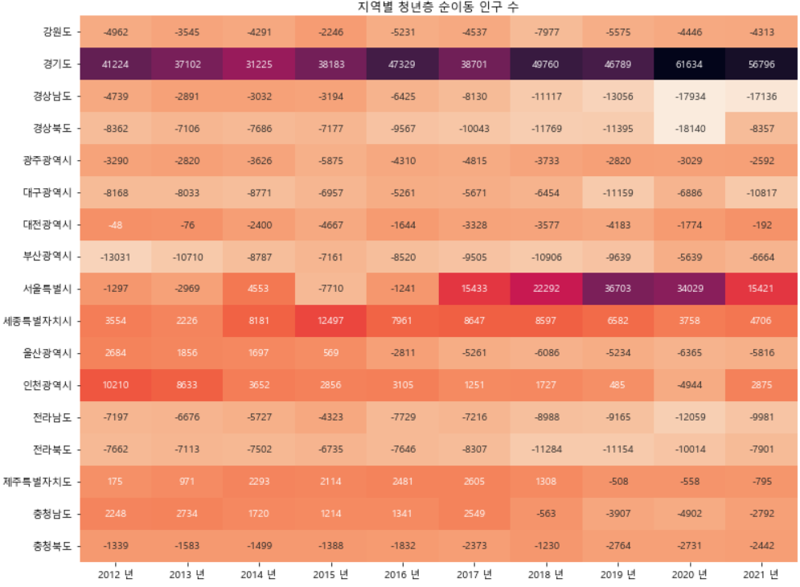
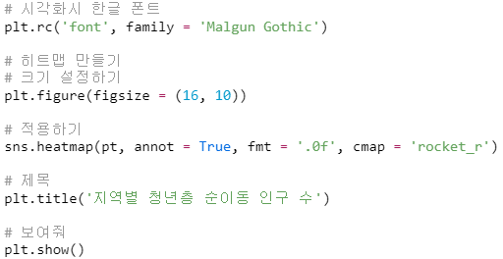
3.2
청년층의 순이동 분석
- 히트맵으로 시각화하기
“ 전국적으로 고령화되는 상황에서
수도권으로의 청년 유출 현상이
상당히 진행 중 ”

Slide 25
3.2
청년층의 순이동 분석
- folium 라이브러리와 for문을 사용한 choropleth
지역별 위경도 정보가 담긴 geojson 형식의 파일을 읽어서 변수에 넣음
geo_path = './korea.json'
geo_str = json.load(open(geo_path, encoding = 'utf-8'))
year_list = ['2012', '2013', '2014', '2015', '2016', '2017', '2018', '2019', '2020', '2021’]
for year in year_list:
map_osm2 = folium.Map(location = [36.8, 127.5], zoom_start = 7,
width = 950, length = 800)
map_osm2.choropleth(geo_data = geo_str,
data = df[year],
columns = [df.index, df[year]],
fill_color = 'Reds’,
key_on = 'feature.properties.CTP_KOR_NM')
display(map_osm2)
연도별로 지역별 시각화하기 위해 for문 사용
지도를 시작할 때의 보여줄 중심 위경도(대전의 위경도로 임의 설정)
위의 goejson 데이터 변수를 choropleth 속성에 넣음
지역명(데이터 프레임의 인덱스)
해당 지역에 들어갈 데이터
Columsn 속성의 값과
key_on 속성의 값이
같아야 함

Slide 26
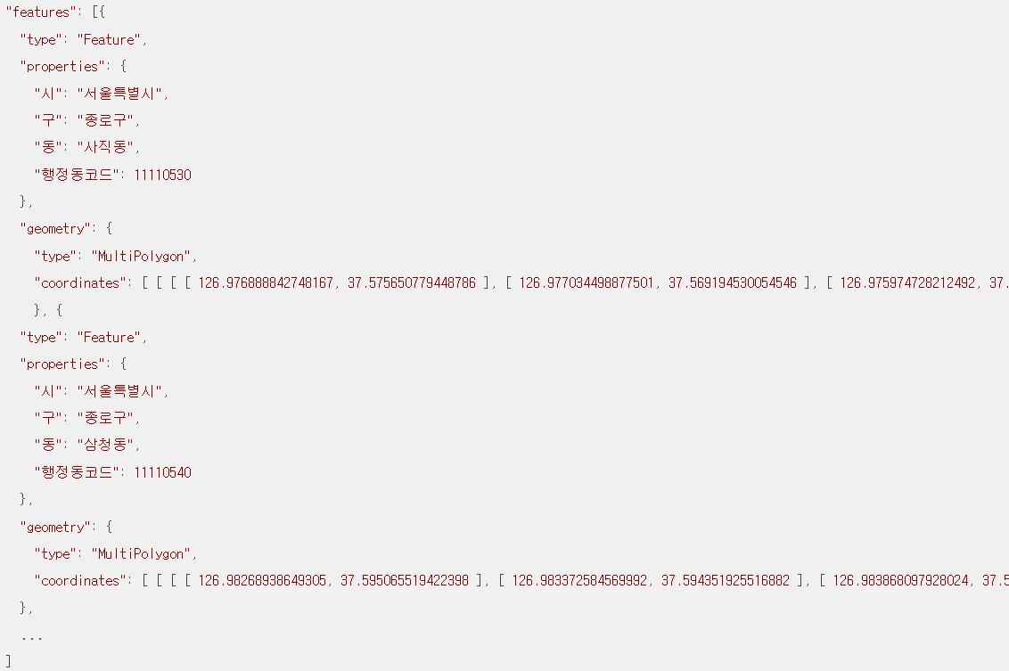
3.2
청년층의 순이동 분석
- geojson 형식의 파일 예시

Slide 27
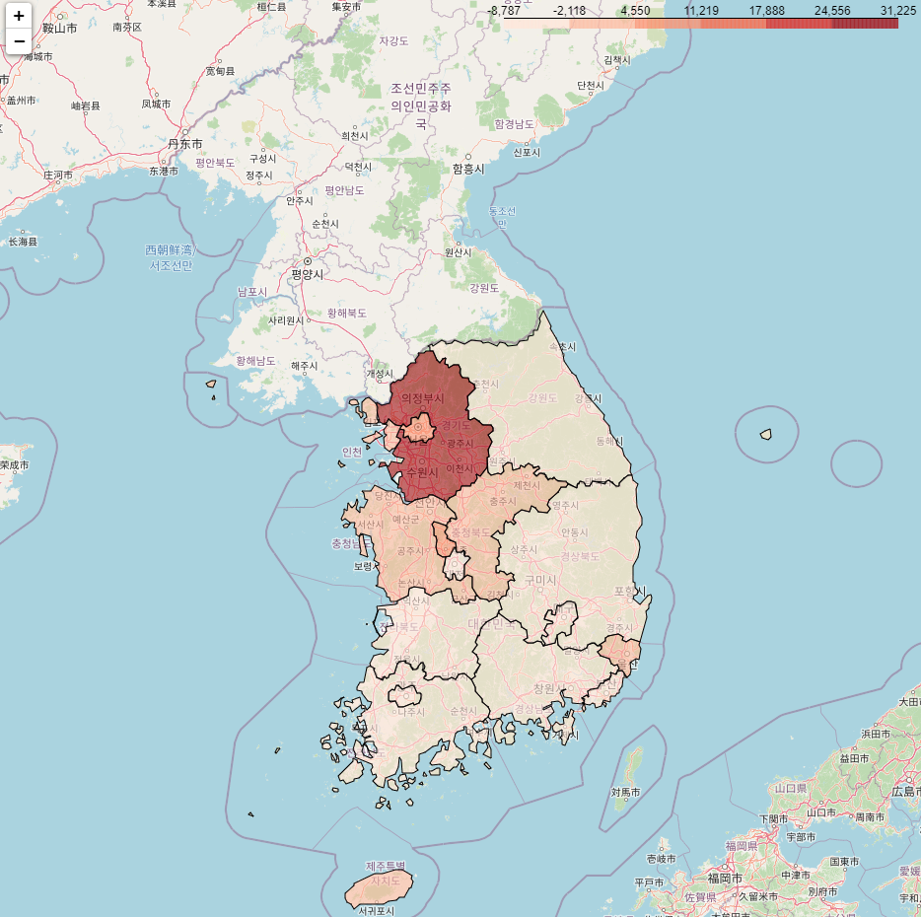
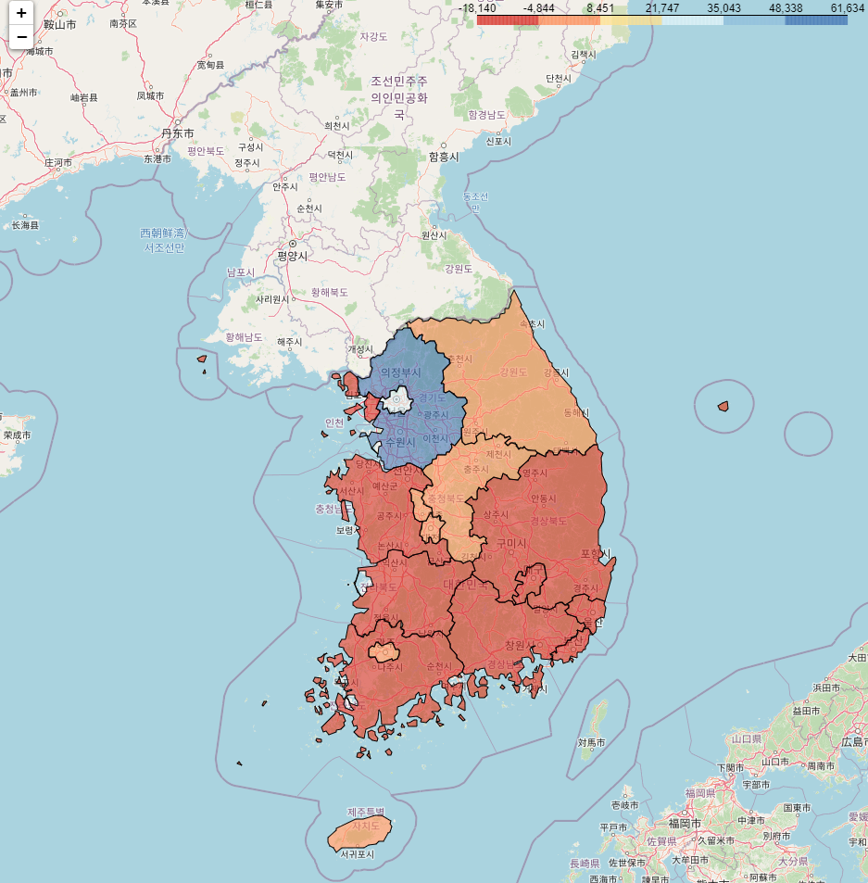
3.2
청년층의 순이동 분석
- folium 라이브러리와 for문을 사용한 choropleth _2021년 (청년층 순이동 인구 수)
< 청년 순이동 단계구분도 >
< 청년 순이동 단계구분도_ 색상변경 >

Slide 28
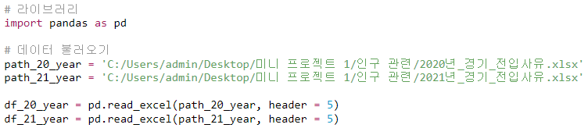
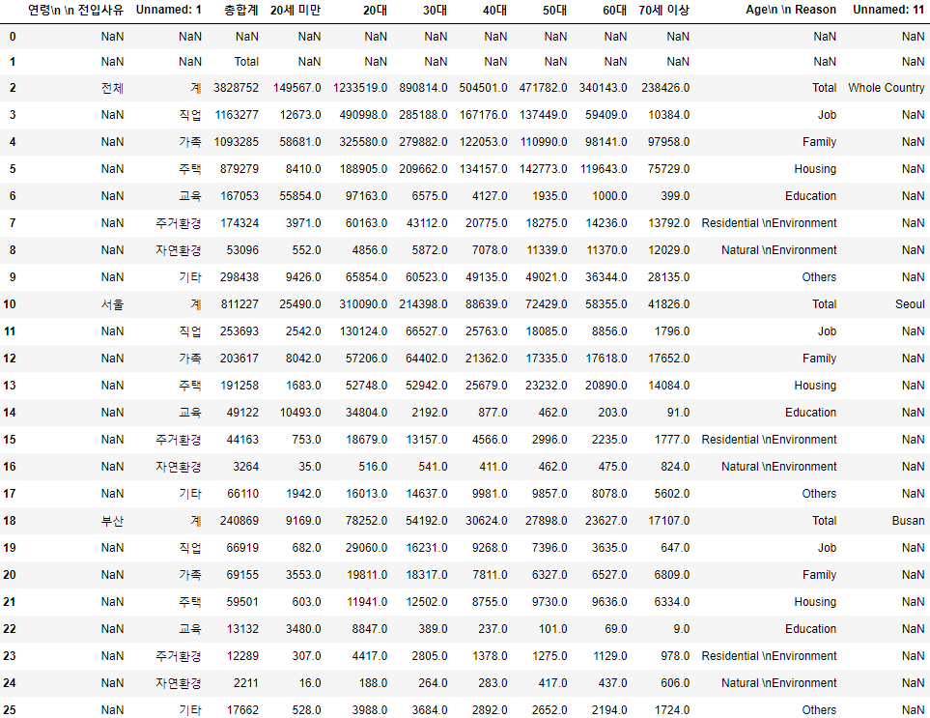
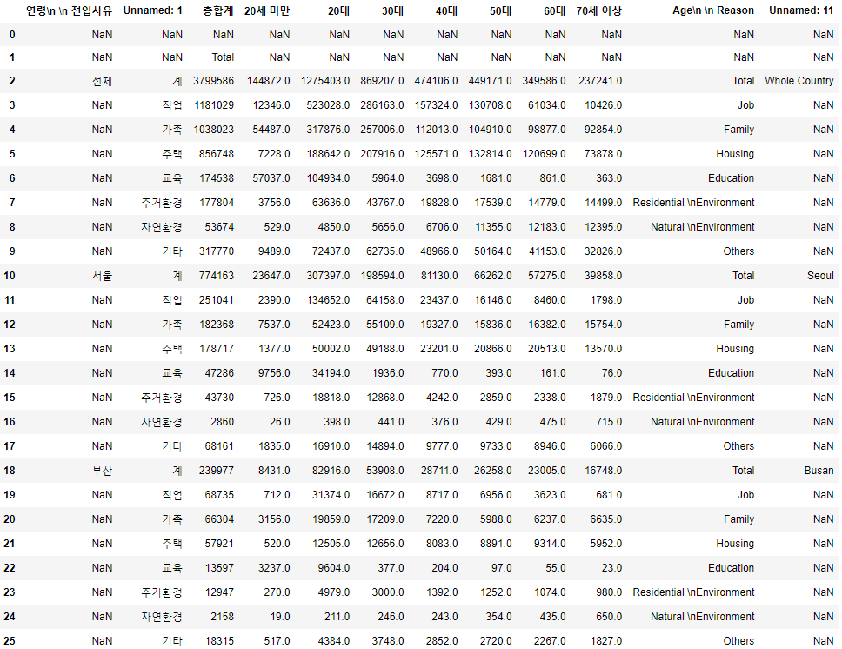
3.3
청년층의 수도권 전입 사유 분석
- 사용할 데이터 불러오기

Slide 29
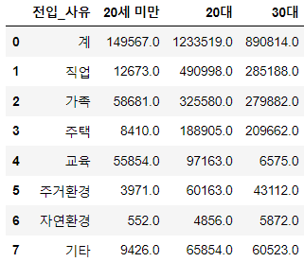
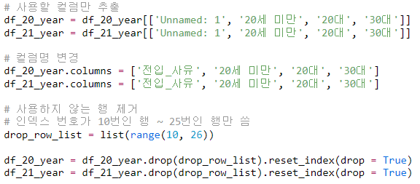
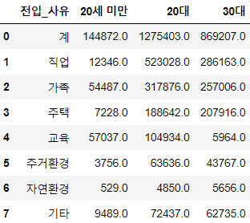
3.3
청년층의 수도권 전입 사유 분석
- 전처리하기 1
- 2020 -
- 2021 -

Slide 30
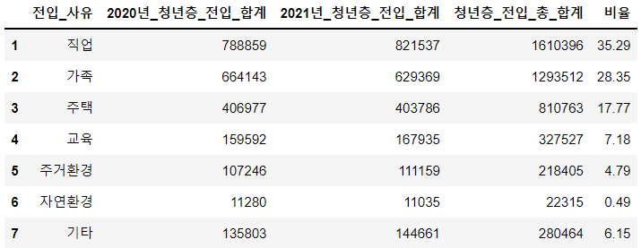
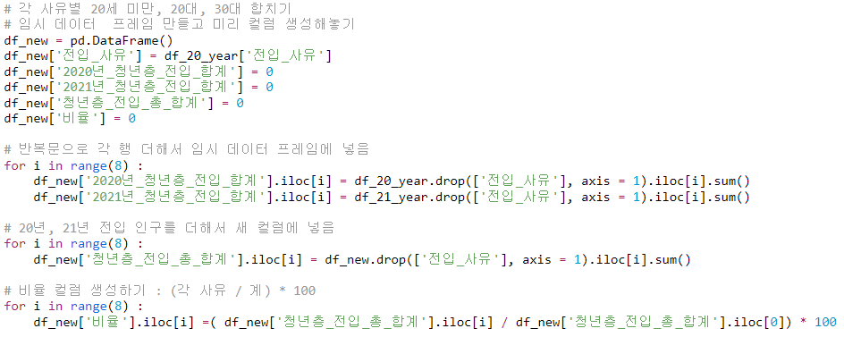
3.3
청년층의 수도권 전입 사유 분석
- 전처리 2 및 결과

Slide 31
3.3
청년층의 수도권 전입 사유 분석
- 전처리 2 및 결과

Slide 32
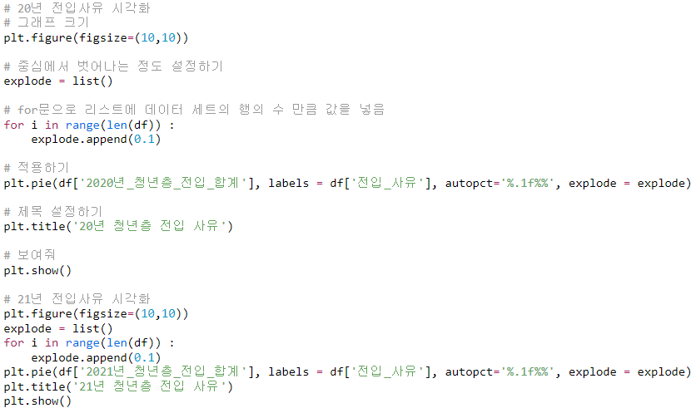
3.3
청년층의 수도권 전입 사유 분석
- 원 그래프로 시각화하기: 2020 / 2021년 전입사유 시각화

Slide 33
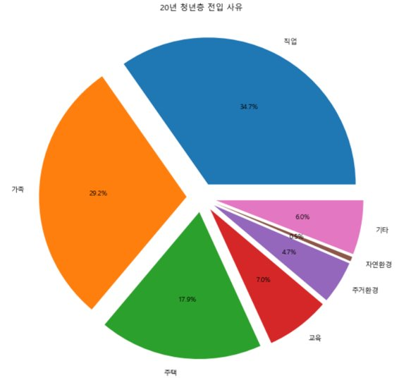
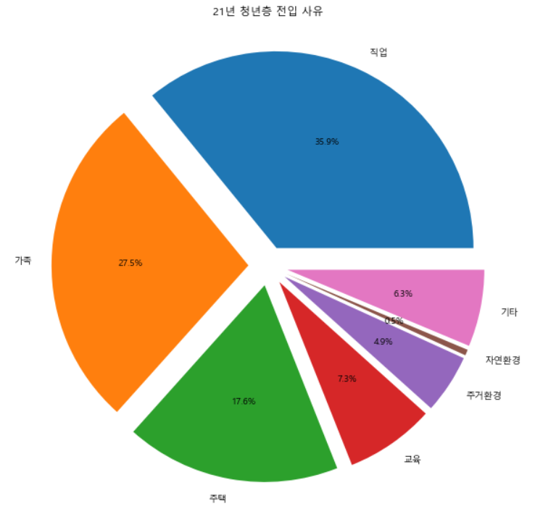
3.3
청년층의 수도권 전입 사유 분석
- 원 그래프로 시각화하기: 2020 / 2021년 전입사유 시각화

Slide 34
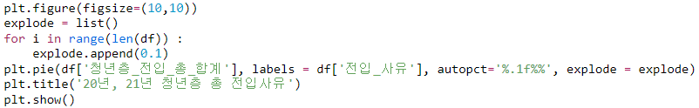
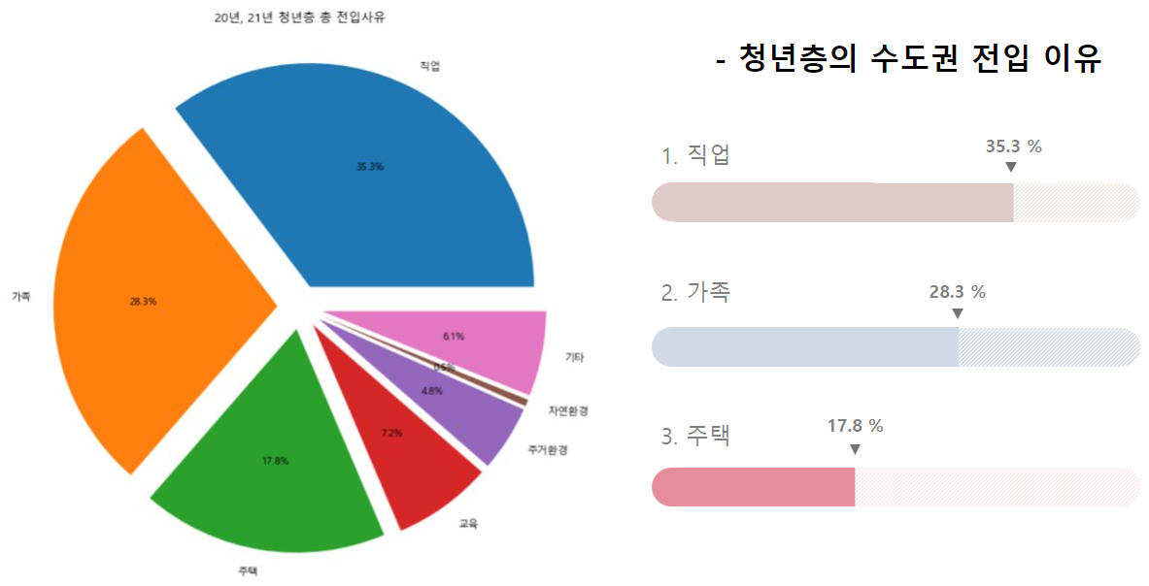
3.3
청년층의 수도권 전입 사유 분석
- 원 그래프로 시각화하기: 총 전입사유 시각화
(취업, 사업, 직장이전 등)
(가족과 함께 거주, 결혼, 분가 등)
(주택구입, 계약만료, 집세, 재개발 등)

Slide 35
Part 4.
데이터 분석 - 나이 들어가는 지방

Slide 36
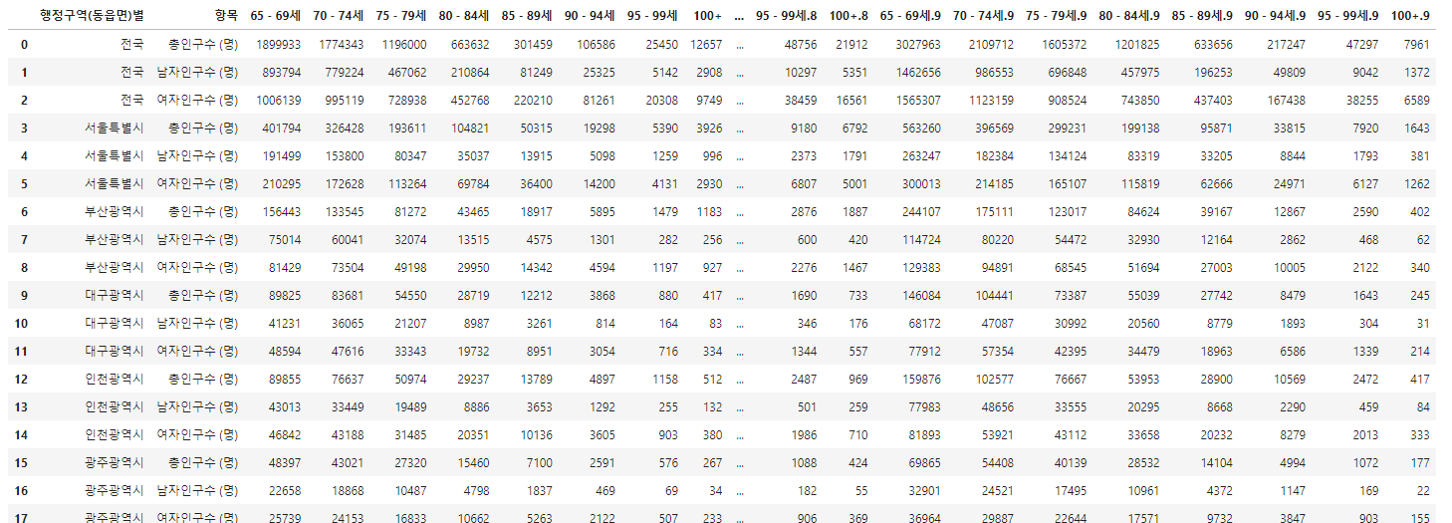
4.1
최근 10년간 지역별 고령인구 수 분석
- 사용할 데이터 불러오기
1 세트: 2012 년도
10 세트: 2021 년도

Slide 37
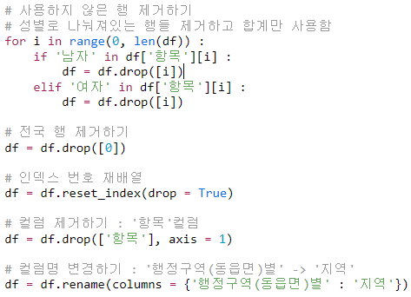
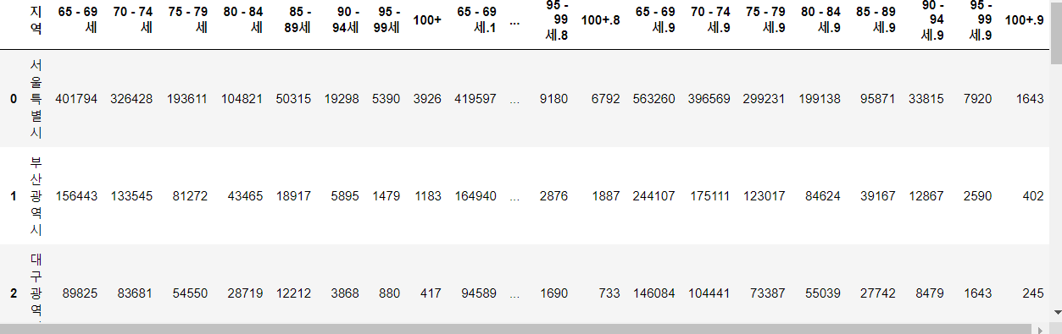
4.1
최근 10년간 지역별 고령인구 수 분석
- 전처리하기 1

Slide 38
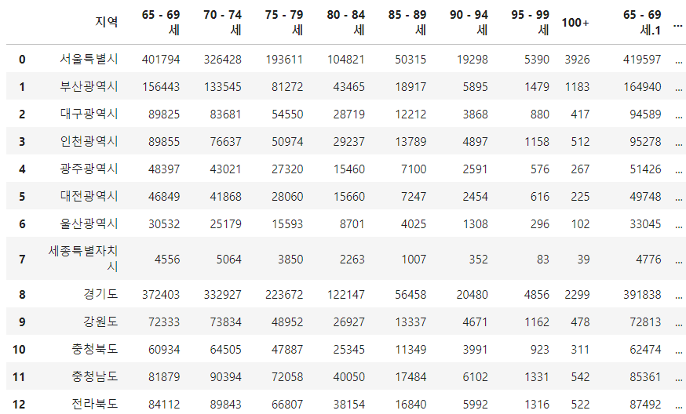
4.1
최근 10년간 지역별 고령인구 수 분석
- 전처리하기 1

Slide 39
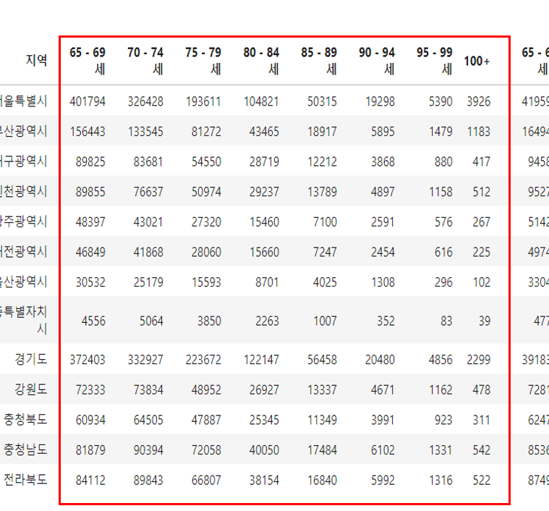
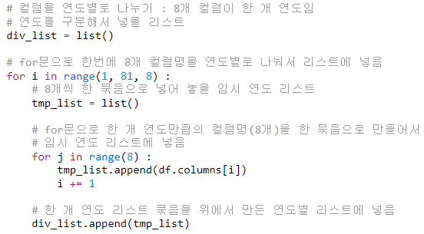
4.1
최근 10년간 지역별 고령인구 수 분석
- 전처리하기 2

Slide 40
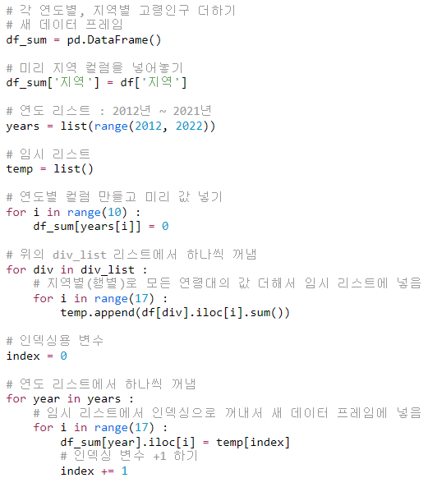
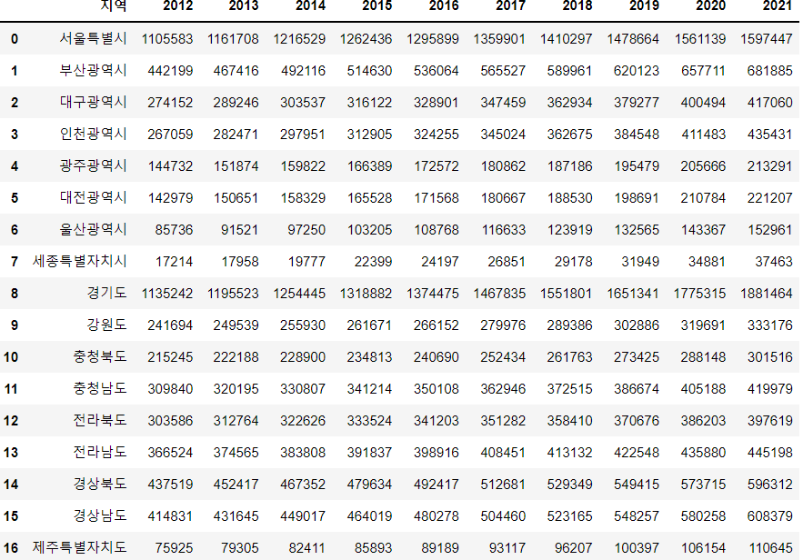
4.1
최근 10년간 지역별 고령인구 수 분석
- 전처리하기 2

Slide 41
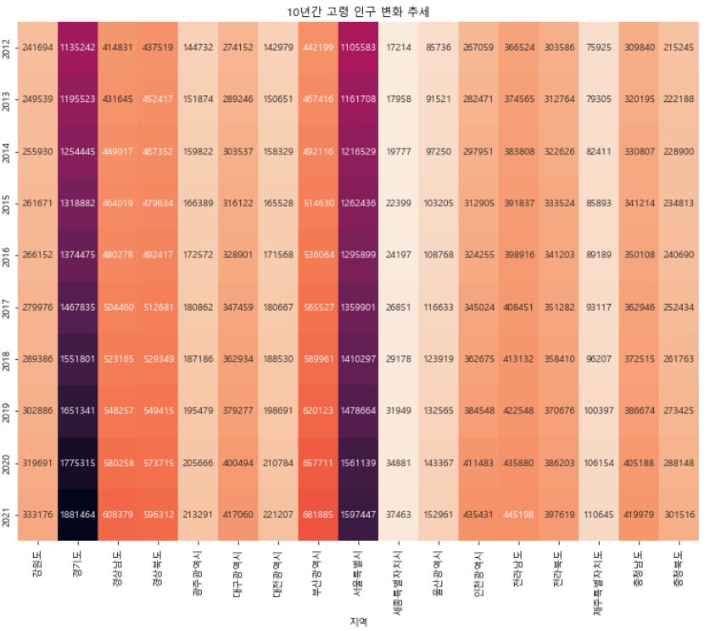
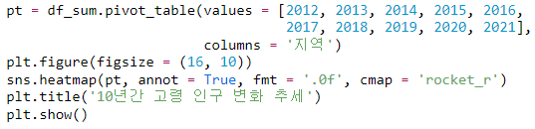
4.1
최근 10년간 지역별 고령인구 수 분석
- 히트맵으로 시각화
인구 변화의 추이에 대해
파악할 수 있지만,
지역 간 인구 격차를
반영하지 못해
인사이트 도출이 어려움
따라서, 고령화율 데이터로 교체

Slide 42
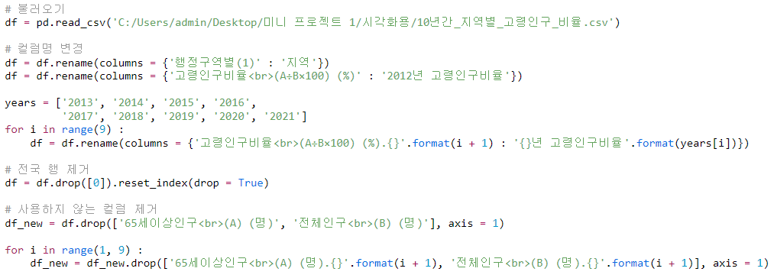
4.2
최근 10년간 지역별 고령화율 분석
- 사용할 데이터 불러오기 및 전처리하기

Slide 43
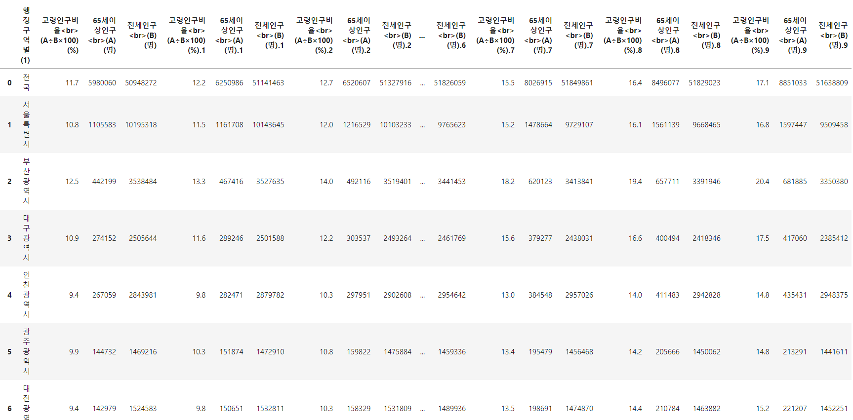
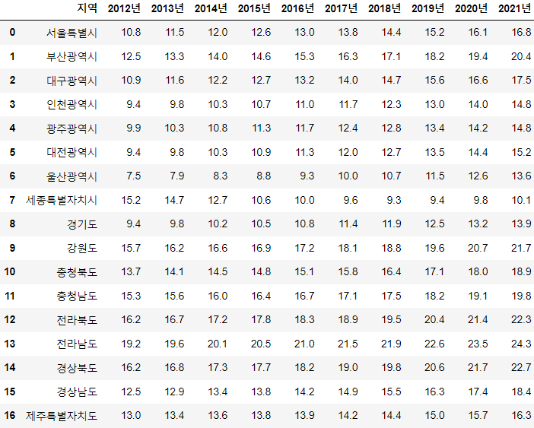
4.2
최근 10년간 지역별 고령화율 분석
- 전처리 결과
before
after

Slide 44
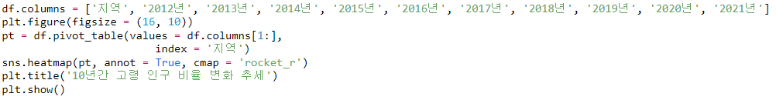
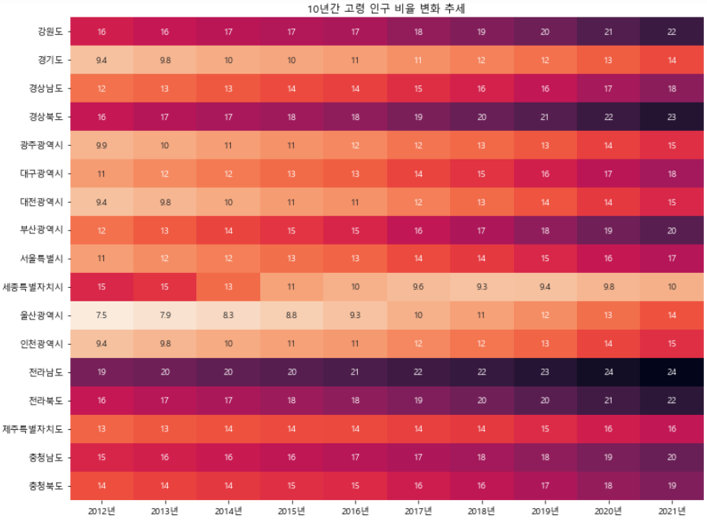
4.2
최근 10년간 지역별 고령화율 분석
- 히트맵으로 시각화하기
비율 표시된 데이터 이용
강원, 경남, 전남, 전북 등
지방의 고령 인구 비율이
상대적으로 높게
상승했다는 것을 확인

Slide 45
4.2
최근 10년간 지역별 고령화율 분석
- 청년층의 순이동과 비교
“ 전국적으로 고령화되는 상황에서도 청년층의 지방 탈출 현상이 진행되고 있음 ”

Slide 46
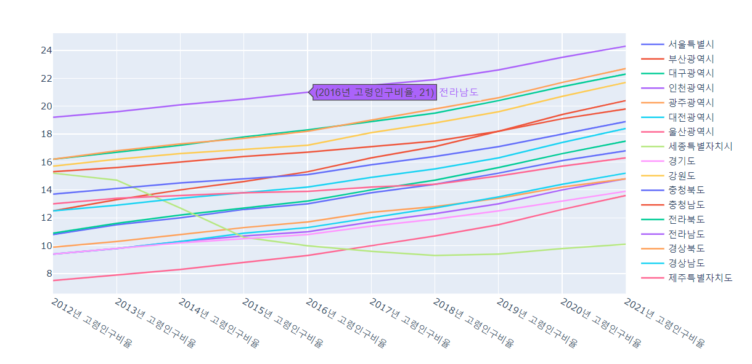
4.2
최근 10년간 지역별 고령화율 분석
- Plotly 라이브러리를 이용한 시계열 그래프
fig = go.Figure()
for i in range(17):
fig.add_trace(go.Scatter(x=df.columns,y=df.iloc[i], # x는 열 인덱스, y는 행 값 지정
mode='lines', # Line plot만 그리기
name=df2.iloc[i].name))
fig.show()

Slide 47

4.2
최근 10년간 지역별 고령화율 분석
- Matplotlib.pyplot 라이브러리를 이용한 시계열 그래프
plt.rc('font', family = 'Malgun Gothic', size = 15)
df_tr.plot()
plt.rcParams['figure.figsize'] = (20, 13) # rcParams: 그래프 설정 함수
plt.rcParams['lines.linewidth'] = 2
plt.xlabel('연도')
plt.ylabel('고령인구비율')
plt.title('10년간_지역별_고령인구_비율')
plt.grid(True)
plt.legend(loc = 'upper right')
plt.show()

Slide 48
4.2
최근 10년간 지역별 고령화율 분석
- folium 라이브러리와 for문을 사용한 chorograph (10년간 고령 인구 비율 변화 추세)
df = df.set_index('지역')
geo_path = './korea.json'
geo_str = json.load(open(geo_path, encoding = 'utf-8'))
year_list = ['2012년 고령인구비율', '2013년 고령인구비율', '2014년 고령인구비율', '2015년 고령인구비율', \
'2016년 고령인구비율', '2017년 고령인구비율', '2018년 고령인구비율', '2019년 고령인구비율', \
'2020년 고령인구비율', '2021년 고령인구비율’]
for i in year_list:
map_osm = folium.Map(location = [36.8, 127.5], zoom_start = 7, width = 800, length = 300)
map_osm.choropleth(geo_data = geo_str,
data = df[i],
columns = [df.index, df[i]],
fill_color = 'Reds',
key_on = 'feature.properties.CTP_KOR_NM’)
display(map_osm)

Slide 49

4.2
최근 10년간 지역별 고령화율 분석
- folium 라이브러리와 for문을 사용한 chorograph (10년간 고령 인구 비율 변화 추세)

Slide 50

4.3
노인부양비 분석
- 사용할 데이터 불러오기 및 전처리 1
(노인부양비 = (65세 이상 인구 ÷ 15~64세 인구) × 10

Slide 51
4.3
노인부양비 분석
- 사용할 데이터 불러오기 및 전처리 1
(노인부양비 = (65세 이상 인구 ÷ 15~64세 인구) × 10

Slide 52


4.3
노인부양비 분석
- 전처리 중간 결과
생산가능인구
노인 인구

Slide 53

4.3
노인부양비 분석
- 전처리 2

Slide 54

4.3
노인부양비 분석
- For 문 print (col, index, ratio) 결과

Slide 55

4.3
노인부양비 분석
- 전처리 결과

Slide 56


4.3
노인부양비 분석
- 히트맵으로 시각화하기 위해 피벗테이블 생성하기

Slide 57


4.3
노인부양비 분석
- 히트맵으로 시각화
지방의 노인부양비 상승폭이
수도권의 상승폭에 비해
훨씬 가파르게 증가하고 있음

Slide 58

4.3
노인부양비 분석
- 필요한 데이터만 추출
- 노인부양비 추세 그래프 그리기
# 노인부양비 추세 그래프 그리기
# 폰트설정
plt.rcParams['font.family'] = 'Malgun Gothic’
# 깨짐 방지
plt.rcParams['axes.unicode_minus'] = False
ax = plt.subplots()
ax = sns.barplot(x = "년도", y = "노인부양비",
data = df_old5)
plt.ylim([0, 100])
ax.set_title("미래의 노인부양비")
ax.set_xlabel("년도")
ax.set_ylabel("미래의 노인부양비")
plt.grid()
plt.savefig(＇노인부양비') # 그래프 저장
# 노인부양비
# 노인부양비 : 생산가능인구(15~64세 인구) 100명이 부양해야 할
65세 인구의 수를 표시
# 노인부양비 = (65세 이상인구 / 15세~64세 인구) × 100
# 노인부양비인 행만 가져옴
df = df[(df['인구구조, 부양비별'] == ＇노인부양비’)]
# 인덱스 재배열
df = df.drop(['가정별'], axis = 1).reset_index(drop = True)
# 컬럼명 변경
df = df.rename(columns = {'인구구조, 부양비별' : '인구구분'})
df_new = df

Slide 59

4.3
노인부양비 분석
- 노인부양비 추세 그래프
전국적으로 미래의
노인부양비는 계속해서
상승하여,
2060-2070년 경에는
현재의 약 4 – 5배가 될 것

Slide 60
Part 5.
결과분석 및 해결 방안

Slide 61
5.1
해결 방안
지역적으로 인구 감소와 고령화, 청년인구 유출은 균등하게 발생하는 것이 아니라
수도권에서 지리적으로 먼 지역부터 시작되어 지역적으로 불균등하게 진행되는 특징
젊은 청년인구는 지역의 가장 핵심적인 인적 자본이므로 이들이 유출되면
지역경제 역량이 취약해지고, 인적 역량이 취약해지니
지역기업도 수도권이나 대도시지역으로 빠져나가 청년인구를 핵심고리로 하는 지방의 악순환이 발생
< 청년 순이동 단계구분도 >

Slide 62

5.1
해결 방안
인구를 재배치하는 것은 불가능하기 때문에 지역발전정책 관점에서 지방의 매력도를
증대 시킬 수 있는 정주여건을 개선하여 자연적으로 인구의 재배치가 이루어지도록 유도해야 함.
“ 따라서 지방의 인구문제는
일자리, 교육, 복지, 교통 등이 포함되는
균형발전문제로 귀착
즉, 청년의 선호도와 니즈를 고려한
정책추진이 필요 ”

Slide 63
5.2
결과 분석
- 지역별 데이터
(취업, 사업, 직장이전 등)
(가족과 함께 거주, 결혼, 분가 등)
(주택구입, 계약만료, 집세, 재개발 등)

Slide 64

5.2
결과 분석
- 지역별 데이터 ( join )

Slide 65



5.3
인구 구조 현황
지역별 데이터 ( join 이용 - 단, 세종은 예외로 함)
# 동점 관측치 중에서 데이터 상에서 먼저 나타나는 관측치부터 순위 부여
df2['고령화비율순위'] = df_new['고령화비율(%)'].rank(method='first', ascending=False)
df2.sort_values('고령화비율순위').head(5)[['고령화비율순위']]

Slide 66


5.4
결과 분석 (직업)
지역별 데이터 ( join 이용 - 단, 세종은 예외로 함)

Slide 67

5.4
결과 분석 (주택)
지역별 데이터 ( join 이용 - 단, 세종은 예외로 함)

Slide 68



5.4
결과 분석 (주거환경)
지역별 데이터 ( join 이용 - 단, 세종은 예외로 함)

Slide 69

5.4
결과 분석 (자연환경)
지역별 데이터 ( join 이용 - 단, 세종은 예외로 함)

Slide 70
Part 6.
부록

Slide 71


6.1
저출산 출산의 이유와 목적
ax1 = subset1.plot(kind='bar', title='자녀의 필요성', figsize=(10, 10),
legend=True, fontsize= 15) # 그래프 종류와 제목, 크기, 범례설정
plt.xticks(rotation= 0) # x축 레이블명 회전
ax1.set_xlabel('나이대', fontsize = 15) # x축 정보 표시
ax1.set_ylabel('비율', fontsize = 15) # y축 정보 표시
- 출산의 이유와 목적
- 막대 그래프

Slide 72



6.2
저출산 10년간 초혼연령
# 그래프 종류와 제목,크기, 범례설정, 폰트크기
ax1 = marriage2010.plot(kind='bar', title='2010년 지역별 초혼연령’,
figsize=(8, 8), legend=True, fontsize= 10)
plt.xticks(rotation = 60) # x축 레이블명 회전
plt.ylim([20, 35])# Y축의 범위: [ymin, ymax]
ax1.set_xlabel('지역', fontsize = 12) # x축 정보 표시
ax1.set_ylabel('나이', fontsize = 12) # y축 정보 표시
plt.grid() # 그리드 라인 표시
plt.savefig('./2010년 초혼연령.png') # 이미지 저장하기
plt.show()
- 10년간 초혼연령
- 막대 그래프

Slide 73


6.3
지역별 초·중등학교 수
from folium import plugins
m = folium.Map(location = location_data[4],
zoom_start = 6.5,
width = 750,
height = 700)
plugins.HeatMap(location_data, color = 'red', width = 950,
length = 800).add_to(m)
display(m)
- 전국 초중등학교 위치 표준 데이터
– plugins.HeatMap
수도권
강원도

Slide 74


6.4
전국 미세먼지 배출량
- 전국 연도별 대기오염물질 배출량_미세먼지
- 단계구분도

Slide 75

6.5
R을 이용한 그래프
지역별 강소기업 수
library(readxl)
df <- read.csv('C:/Users/thdwo/busan_jupyter/
01_MiniProject/Data/지역별_데이터_컬럼_수정.csv’,
fileEncoding = 'UTF-8’)
library(ggplot2)
ggplot(data = df, aes(x = df$지역, y = df$강소기업수)) + geom_col()

Slide 76

6.5
R을 이용한 그래프
지역별 편의시설 평균 접근시간
library(readxl)
df <- read.csv('C:/Users/admin/Desktop/미니 프로젝트 1/
활용한 데이터/3_시각화용(전처리 완료)/지역별_데이터_컬럼_수정.csv’,
fileEncoding = 'UTF-8’)
library(ggplot2)
ggplot(data = df, aes(x = df$지역,
y = df$편의시설_평균_접근시간.분.))
+ geom_col()

Slide 77

6.5
R을 이용한 그래프
지역별 대기오염 정도
library(readxl)
df <- read.csv('C:/Users/admin/Desktop/미니 프로젝트 1/
활용한 데이터/3_시각화용(전처리 완료)/
지역별_데이터_컬럼_수정.csv’,
fileEncoding = 'UTF-8’)
library(ggplot2)
ggplot(data = df, aes(x = df$지역, y = df$대기오염))
+ geom_col()

Slide 78
Q & A

